Slide 1

«Обучающие компьютерные программы как средство повышения уровня коммуникативной компетенции учащихся»

Slide 2

Основной целью обучения иностранным языкам является формирование и развитие коммуникативной компетенции школьников, обучение практическому владению иностранным языком.

Slide 3




заполнение пропусков в предложениях;
восстановление последовательности букв в слове, слов в предложении, предложений в тексте;
подстановочные упражнения;
вопросы с множественным выбором ответа;
тренировка произношения отдельных звуков, слов, фраз

Slide 4

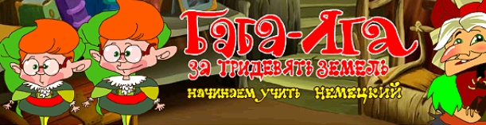


« Изучаем немецкий с Бабой Ягой»
Обучающе-развивающие игры, используемые на уроках немецкого языка
«Дракоша и занимательный немецкий»
«Lingua Land»
«Уроки тётушки Совы»

Slide 5
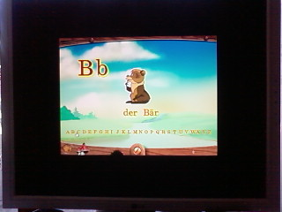
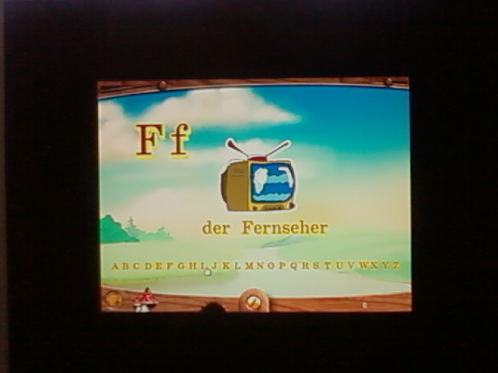
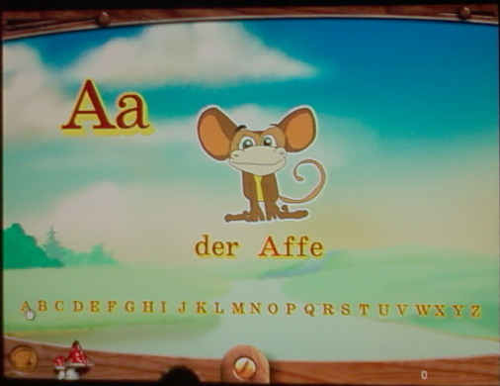
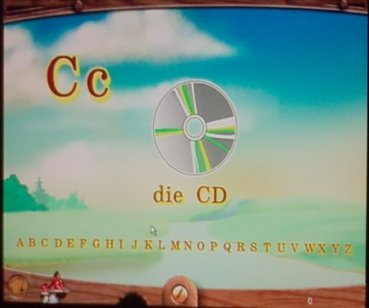
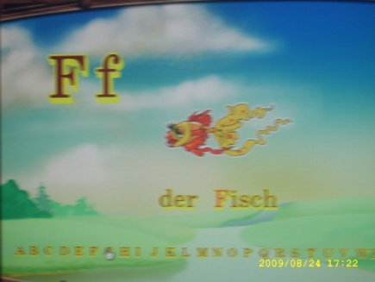
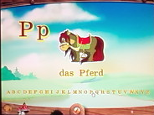

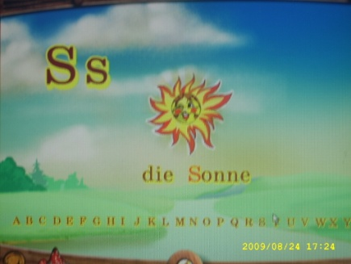
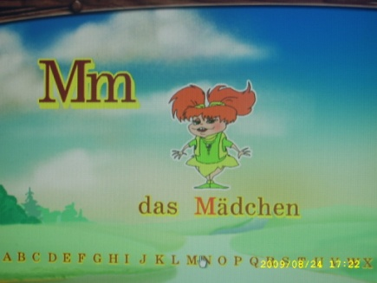
« Изучаем немецкий с Бабой Ягой»
Азбука (буквы немецкого алфавита и примеры их использования)

Slide 6
Игры из сундука (задания на числа, цвета, времена года, правописание, активацию словаря, использование предлогов, восприятие разговорной речи)

Slide 7
Словарик (для каждой из основных игр с возможностью прослушивания и печати слов из данной игры)

Slide 8
Три уровня восприятия преподаваемого материала
1. слова и конструкции, которыми ребёнок должен владеть активно, понимать их значение и уметь правильно использовать;
2. слова и конструкции, которые ребёнок понимает, но сам пока не использует;
3. неизвестные пока слова и выражения, которые могут быть поняты из контекста.

Slide 9
Сделай правильный перевод!
машина
Die Blume
книга
Das Fahrrad
Велосипед
Das Auto
цветок
Das Buch

Slide 10
Modalverb „dürfen“
darf
ich Autos spielen
Wir Bücher lesen
Das Mädchen Rad fahren
Kinder, ihr Ins Schwimmbad
gehen
dürfen
darf
darfst
dürft
dürfen
darf
dürft

Slide 11
STEIGERUNGSSTUFEN
            STÄRKER
            AM STÄRKSTEN
SCHÖN
SCHÖNER
AM SCHÖNSTEN
STARK
GUTER
BESSER
AM GUTESTEN
AM
BESTEN
GUT
GUT

Slide 12
STEIGERUNGSSTUFEN
GROß AM GRÖßTEN
SCHÖNER SCHÖNER
WARM AM WÄRMSTEN
LEICHT LEICHTER
SCHNELL SCHNELLER
GRÖßER
AM SCHÖNSTEN
WÄRMER
AM LEICHTESTEN
AM SCHNELLSTEN

Slide 13
СКЛОНЕНИЕ ПРИЛАГАТЕЛЬНЫХ
ПОСЛЕ НЕОПРЕДЕЛЁННОГО АРТИКЛЯ
Der Hund ist weiß – ein weiß Hund
Das Mädchen ist bescheiden – ein bescheiden Mädchen
Die Rose ist rot – eine rot Rose
Die Kinder sind lieb – lieb Kinder
er
es
e
e

Slide 14
LEXIKALISCH-GRAMMATISCHER TEST FÜR DIE 5. KLASSE
THEMA: ICH-DU-WIR, ÄUßERES DES MENSCHEN.
Aufgabe I. Wählt die richtige
Übersetzung!
Aussehen a)готовый помочь
Kräftig b)выглядеть
Äußeres c)внимательный
das Gesicht d)аккуратный
aufmerksam e)внешность
hilfsbereit f)сильный
ordentlich g)лицо
Aufgabe II. Wählt die richtige Variante!
Die Haare sind …
grün b) lockig c) schlank
Das Gesicht ist …
kräftig b)schmal c) hübsch
Die Nase ist …
Schlank b) höflich c) sauber
Die Augen sind …
blau b) glatt c) kurz
Die Lippen sind …
lockig b) ängstlich c) schmal
Aufgabe III. Schreibe, was richtig ist!
Das Mädchen … hübsch … (aussehen)
Wie … du … ? (aussehen)
Man … ein Diktat. (schreiben)
Hier … man das Zaus. (bauen)
Was … man zum Neujahr? (wünschen)
Die Jungen … brav … (aussehen)
Ich … nicht feige … (aussehen)
Aufgabe IV. Stelle die Endungen der
Adjektive!
Der Hund ist alt – ein alt.. Hund.
Die Nase ist groß - eine groß.. Nase.
Das Mädchen ist klein - ein klein.. Mädchen.
Die Blume ist rot – eine rot.. Blume.
Das Auge ist blau – ein blau.. Auge.
Aufgabe V. Was passt zusammen?
die Ohren sehen
die Augen riechen
die Nase hören
die Hände gehen
die Füße schreiben
der Kopf singen
die Stimme denken

Slide 15
Mein Arbeitstag
1. Ich … um 7. Uhr …
2. Ich gehe ins Badewanne und dort … mich.
3. Ich … die Zähne mit der …
4. Dann ich mich und frühstücke.
5. Um 7.30 … ich in die …

Slide 16
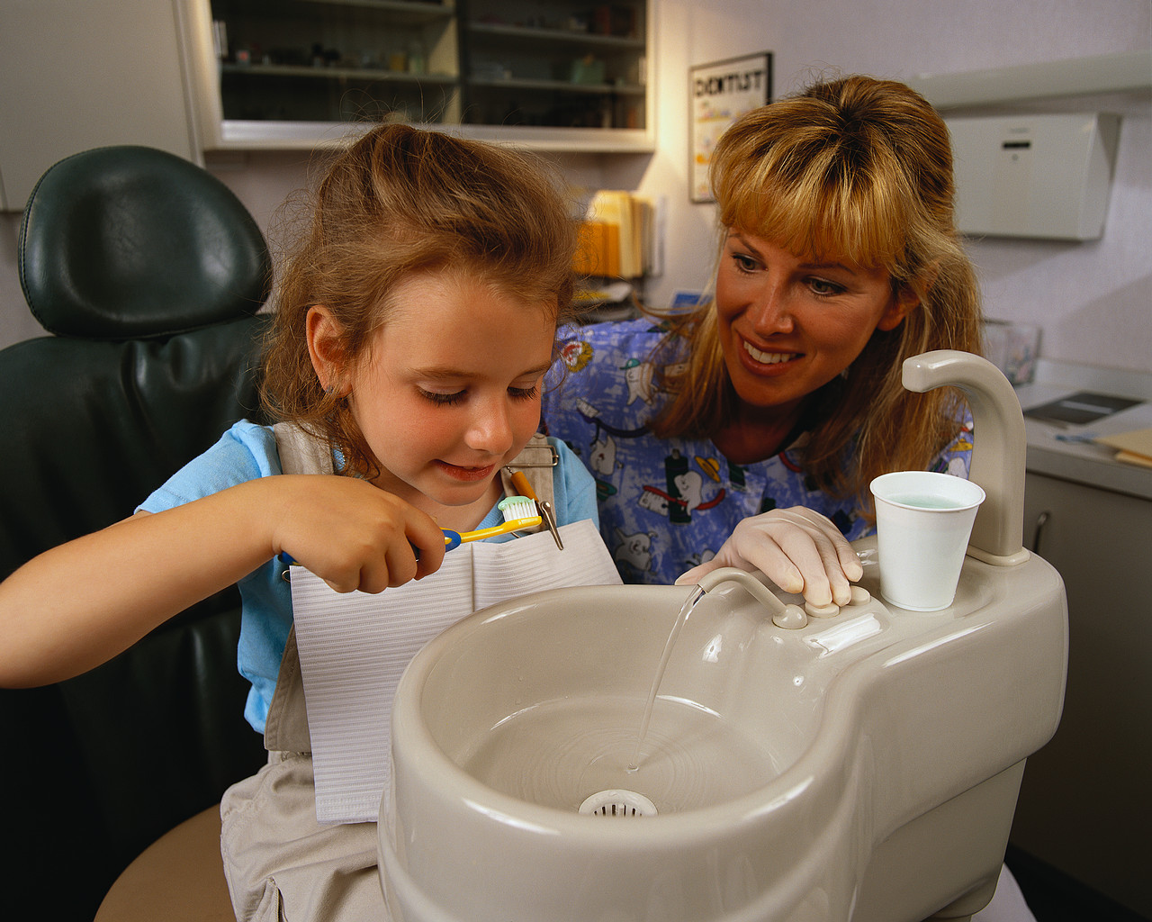
Исправьте неточности в тексте.
Das ist der Tag. Das Mädchen kämmt sich. Neben ihr sitzt ihr Vater. Er ist traurig. Das Mädchen hat eine rote Bluse.

Slide 17
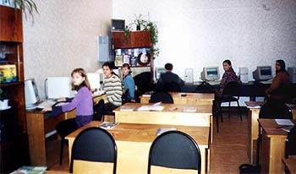
Die heutigen Jugendlichen
Welche Probleme haben sie?
Woran arbeiten wir heute?
Wir besprechen die Probleme der Jugendliche:
1.Jugend und Alkohol
2.Jugend und Rauchen
3.Probleme mit den Eltern
4.Probleme in der Schule
5.Probleme auf der Straße
Wir erarbeiten Tipps für die Jugendlichen

Slide 18
Antwortet auf die Fragen!
Hast du richtig gemacht?
1. Hast du Probleme zu Hause?
2. Hast du Probleme in der Schule?
3. Hast du Probleme auf der Straße?
4. Hast du Probleme mit den Eltern?
5. Vertraust du deinen Eltern?
6. Hast du Angst von deinen Eltern?
7. Sind deine Eltern streng, aber gerecht?
8. Verbringst du viel Zeit mit deinen Eltern?
9. Sind sie Vorbilder für dich?
10. Hauen viele Jugendliche von Zuhause ab?
11. Ist für dich dein Stellenwert in der Gesellschaft sehr wichtig?
12. Willst du beruflich etwas erreichen?
13. Willst du vom Leben nur Spaß haben?
14. Schwänzt du den Unterricht?
15. Rauchst du?
16. Trinkst du Alkohol?
1.80 Prozent der Raucher weit vor dem 18. Lebensjahr zu rauchen.
2.In diesem Alter beginnt die Nikotinabhängigkeit schon nach wenigen Wochen.
3.Als die Eltern dieser jungen Leute mit dem Rauchen anfingen, da schmeckte die erste Zigarette noch ekelhaft, führte zu Übelkeit und Erbrechen.
4.Dabei wissen Jugendliche eigentlich ganz genau, dass Rauchen gesundheitsschädlich ist.
5. Sie bekommen solche Krankheiten wie Lungenkrebs, Lippenkrebs, Tuberkulose, Bronchitis und andere.

Slide 19
Übersetzt ins Deutsche!
1.Многие подростки имеют проблемы с родителями.
Viele Jugendliche haben Probleme mit den Eltern.
2.Они сбегают из дома.
Sie hauen von Zuhause ab.
3.Некоторые хотят иметь от жизни только удовольствие.
Einige wollen nur Spaß vom Leben haben.
4.Некоторые мальчики и девочки часто сбегают с уроков.
Einige Jungen und Mädchen schwänzen oft den Unterricht.
5.Я хочу достичь чего-нибудь в профессиональном плане.
Ich will beruflich etwas erreichen.

Slide 20


На уроках немецкого языка с помощью компьютера можно решать целый ряд задач
пополнять словарный запас учащихся;
формировать у школьников устойчивую мотивацию к изучению немецкого языка путем использования в упражнениях рисунков, кроссвордов, непосредственной работы на компьютере;
эффективнее использовать время на уроке для закрепления умения и навыков знаний учащихся;
Компьютерные программы дают возможность индивидуализации процесса обучения.

